Slide 1
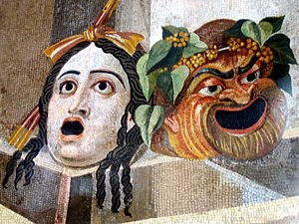
Művészet Kórélettana
Választható kreditpontos graduális és posztgraduális tantárgy
2015/2016. II. félév
Alkotás – Befogadás
Prof. Dr. Rosivall László
Kórélettani Intézet
Nephrológiai Kutató és Képző Központ
Elméleti Doktori Iskola - Semmelweis Egyetem

Slide 2
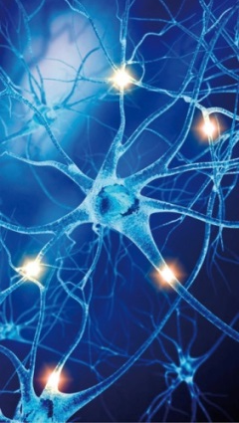
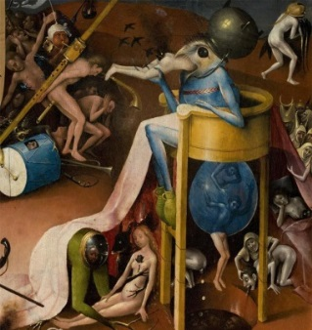
Alkotás
Befogadás
Élmény
Műalkotás
Genetika
Szerzett beállítódás
Genetika
Szerzett beállítódás
Művész - Művészet
Szemlélő - Műértékelés
Absztrakció + integráció
Absztrakció + integráció
Műalkotás
Élmény
Bosch

Slide 3
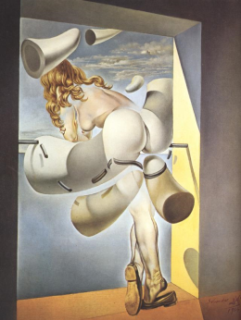
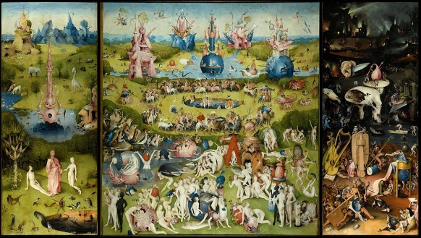
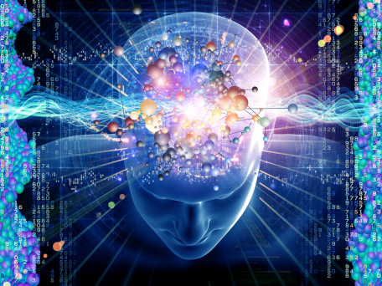
Alkotás - Befogadás
Kérdések
Dali: Fiatal szűz
önszodómiát követ el
Bosch: Gyönyörök kertje triptichon
A két folyamat közben ugyanaz történik az idegrendszerben, csak fordítva?
A pályák, a mediátorok megegyeznek, vagy különböznek?
- Mi az alkotás motivációja, örömszerzés, munka, üzenetadás?
Mi a mű nézés, értékelés motivációja, örömszerzés, üzenetvevés?
Kinek lesz katarzisa a művésznek, vagy a nézőnek, vagy mindkettőnek?
Hogyan mérhető az élvezet, az üzenet, az alkotás, a befogadás őszintesége?
- Mi befolyásolja az élvezetadás és -kapás eredményességét?

Slide 4
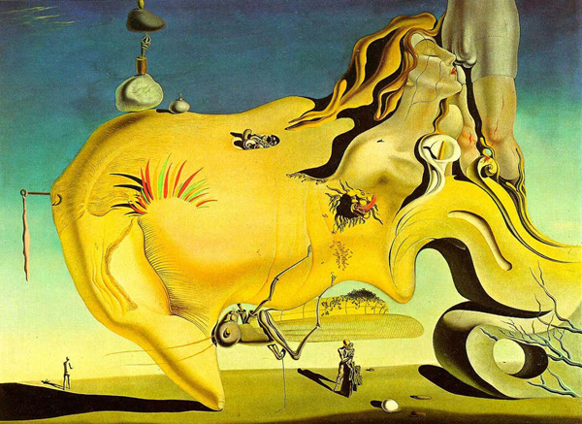
„Tojást tojni ugyan nem tudok, de megérzem, ha büdös.”
G.B. Show
Kinek mihez van joga, mire lehetősége?
Szemfényvesztő művészek?
Hazug kritikusok?
Mikor derül ki, ha meztelen a király!?
A művészetben van-e erkölcs?
Salvador Dali
A nagy maszturbátor

Slide 5
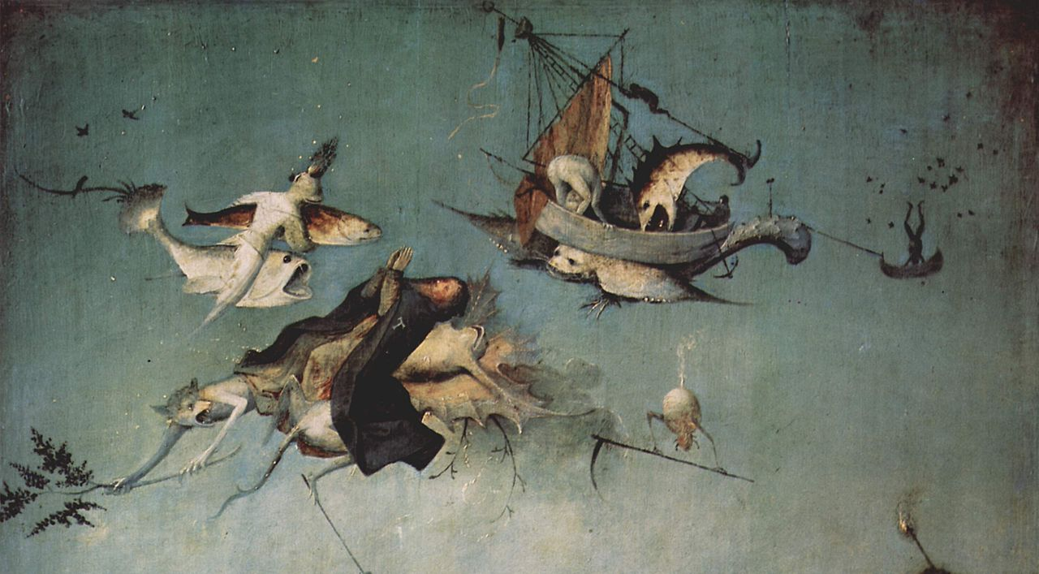
Mi történik egy alkotás befogadásakor?
Figyeljük meg hat-e és mire hat!
Értelmünkre? Ébreszt-e gondolatot?
Érzéseinkre? Ébreszt-e érzést és milyet?
Mindkettőre?
Ha mindkettőre hat, akkor ez a két belső folyamat
hogyan hat egymásra?
Ugyanaz az alkotás mindig ugyan úgy hat?
Ha változóan hat, akkor mi annak a kórélettana?

Slide 6
1+
1
Érzelmi hatás?
Értelmi üzenet?
Lehet-e érzelmi hatás?

Slide 7
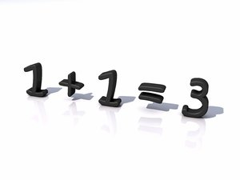
Ez már bonyolultabb
De mit is jelent!?

Slide 8
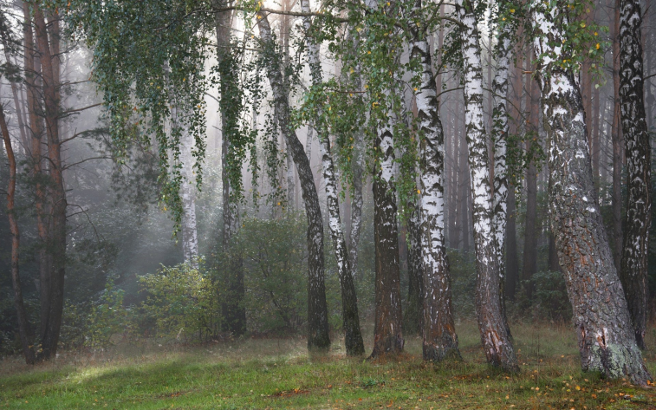
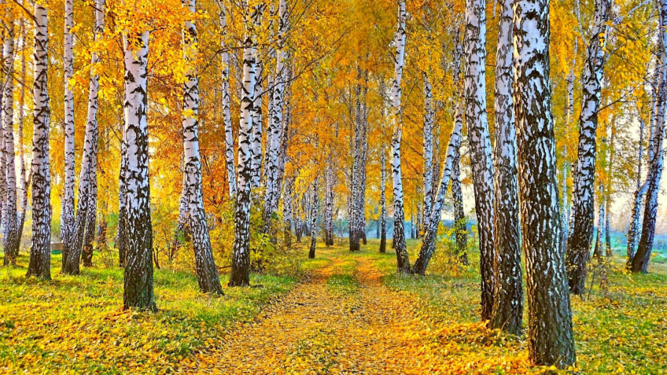
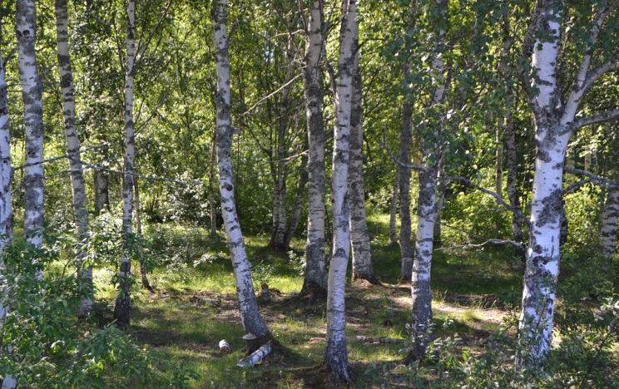
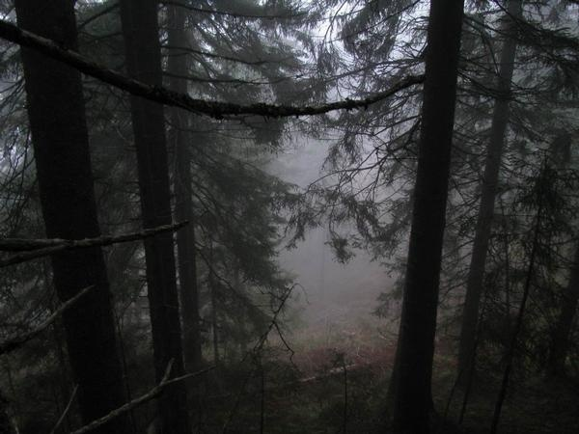
1.
2.
3.
4.
5.

Slide 9
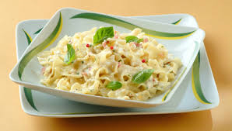
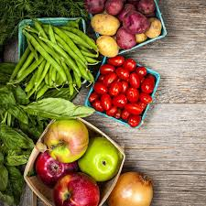
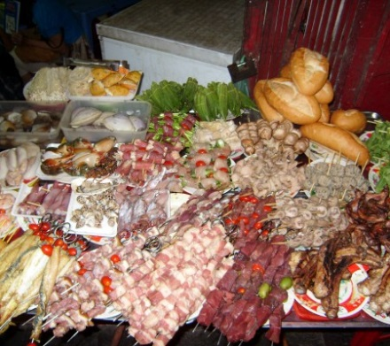
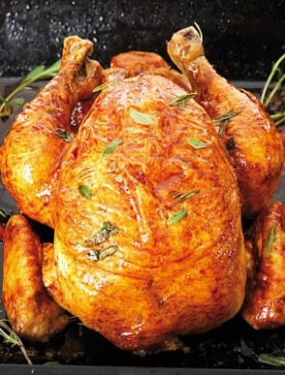
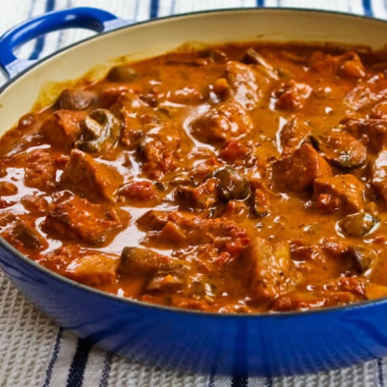
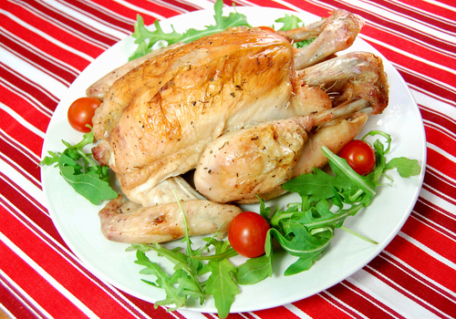
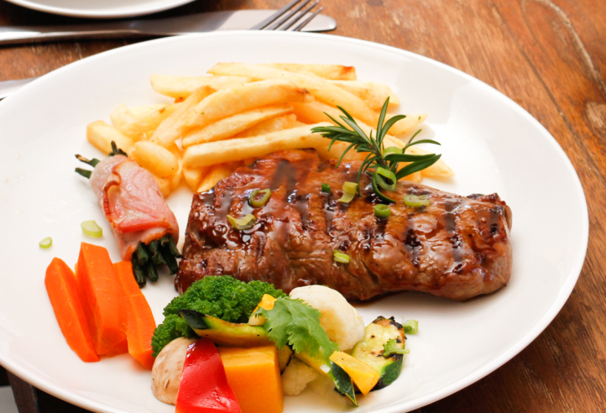
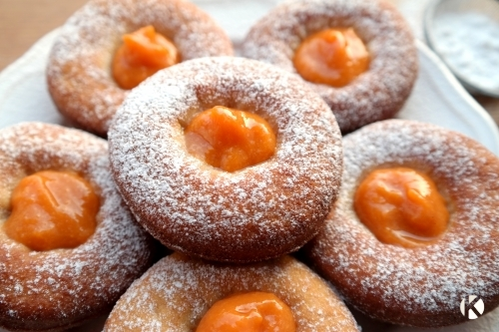
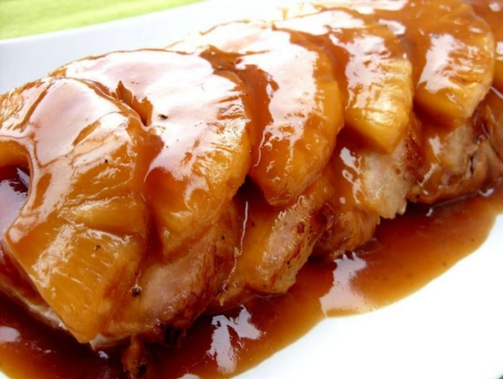
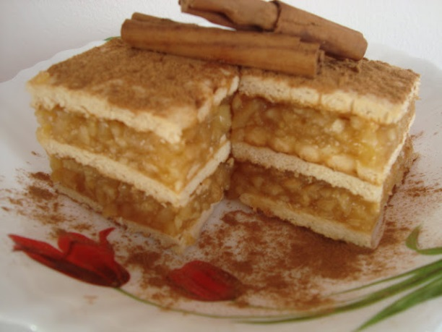
1
2
3
4
5
6
7
8
9
10

Slide 10
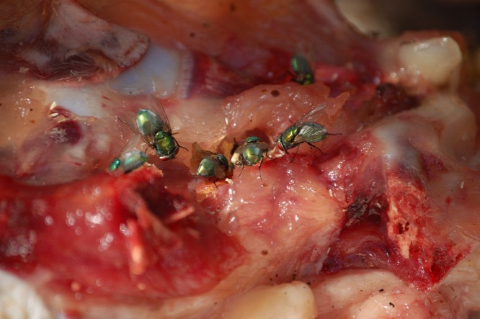
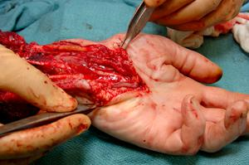
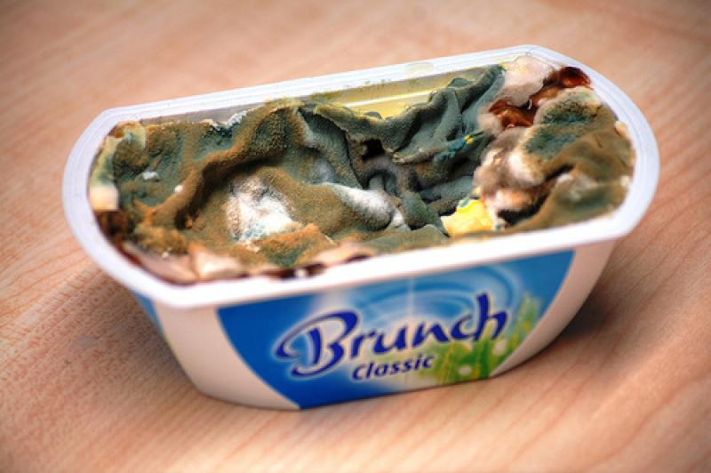
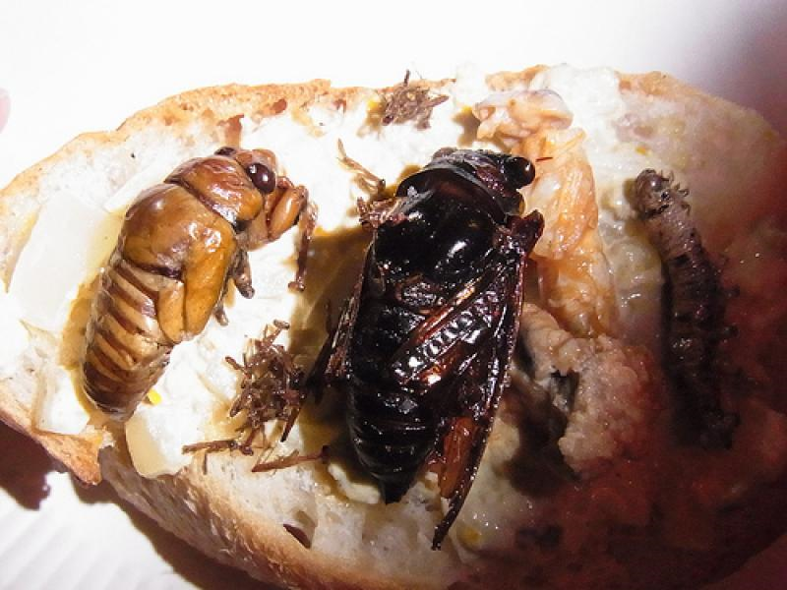
1
2
3
4

Slide 11
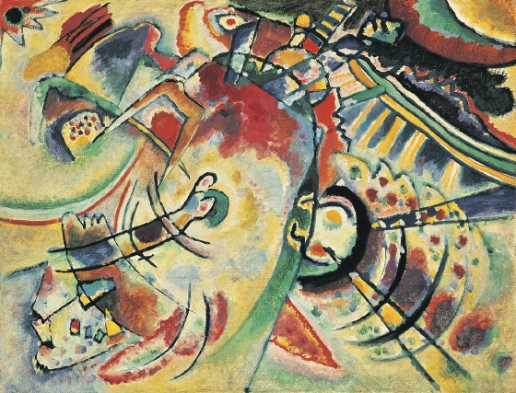
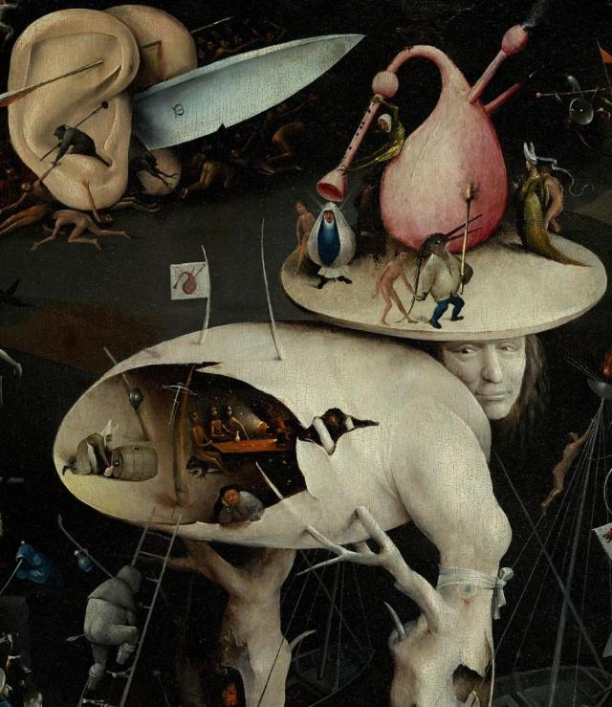
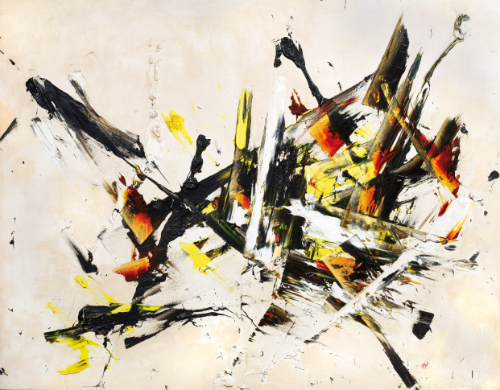
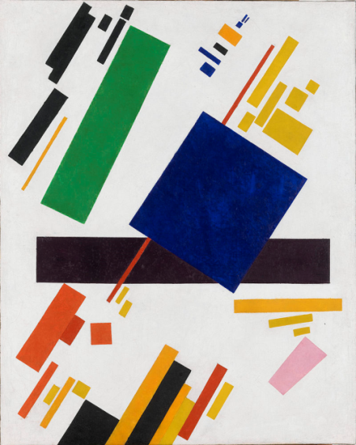
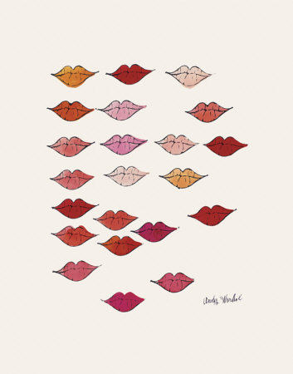
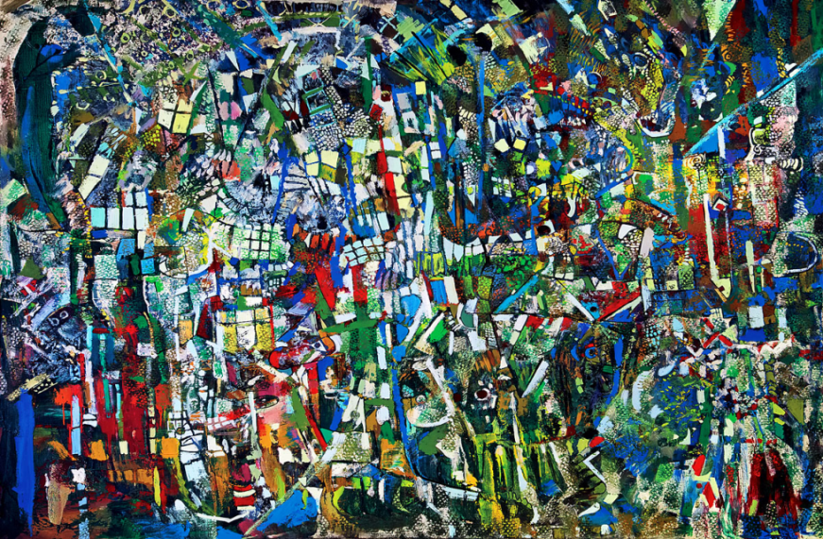
Vaszilij Kandinszkij
1866-1944
Hieronymus Bosch
1460-1516
Reigl Judit
1923-
Kazimir Szeverinovics Malevics
1878-1935
Andy Warhol
1928-1987
Rozsda Endre
1913-1999

Slide 12
Tetszik? - Nem tetszik?
Pupilla tágulás
Arckifejezés
Hangadás
Hormonális, transzmitter változások
Mikrocirkulációs változások, stb.
Melyiket lehet on-line kvantitative követni?!

Slide 13
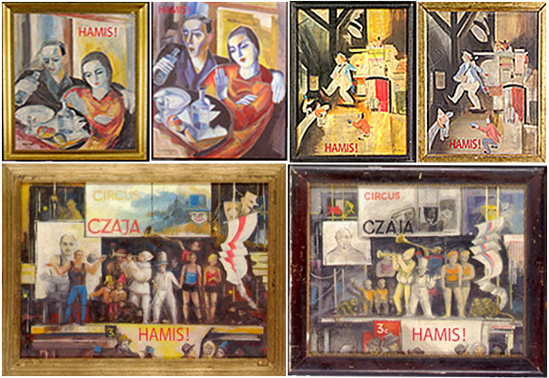
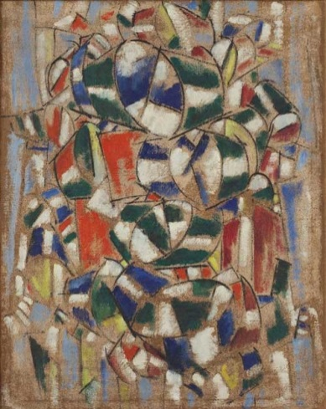
Az esztétikai érték mitől függ?
Az esztétikai érték független-e a piaci értéktől?
A piacon, megfelelő trükkel, mindent el lehet adni. A „szépérzékünk” is becsapható?
Van Gogh neuroesztétikai értéke független a külső körülményektől?
Vagy egy másolat, akármilyen tökéletes, vagy sem! Sokszor a szakértők is tévednek.
Rippl-Rónai: Jobra a hamisítvány
Három példa: Aba-Novák: Cirkuszban; Schönberger: Házaspár és még egy Aba-Novák: Czája-cirkusz
Atomfizikusok bizonyították,
hogy hamis a Léger, a vászon késöbbi

Slide 14
Művészet Kórélettana
Választható kreditpontos graduális és posztgraduális tantárgy
2015/2016. II. félév
Neuroesztétika - Új határterületi tudomány
Prof Dr. Nagy Zoltán
Kórélettani Intézet
Nephrológiai Kutató és Képző Központ
Elméleti Doktori Iskola - Semmelweis Egyetem

Slide 15
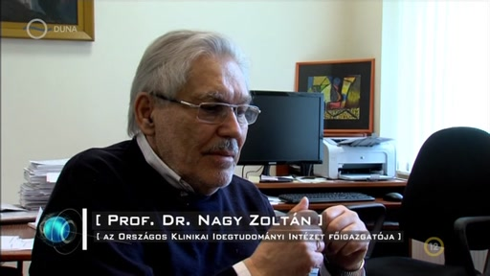
Szakmai, közéleti Funkciók
OTKA Élettudományi Szakbizottság
Magyar Akkreditációs Bizottság Orvosi Szakbizottság tagja,
MTA Orvosi Osztályának Konzervatív Orvostudományi Doktori Bizottság
Egészségügyi Tudományos Tanács Tudományetikai Bizottságának tagja (ETT-TUKEB)
Neurológiai Szakmai Kollégium elnök Angiológiai, valamint a Geriátriai Szakmai Kollégiumok.
Szakmai Kollégium Neurológiai Tagozatának elnöke.
Prof. Dr. Nagy Zoltán, orvos, akadémiai doktor
Szakvizsgák: Patológus, neurológus, pszichiáter, neuropathológus
Szakterület: Cerebrovascularis betegségek, neuropathológiai, kliniko-patológiai, kisérletes neuropathológia
Hosszabb tanulmányutak
- Berlin, Charité
Prága, Tudományos Akadémia Fiziológiai
Kutató Csoportja
Montreál, Mc Gill Egyetem Neurológiai Intézet
Moszkva, Neurológiai Intézet
Bethesda (USA) NIH NINCDS Neurobiológiai

Slide 16
Tudományos Társaságok
Magyar Idegtudományi Társaság Magyar Élettani Társaság Magyar Ideg és Elmegyógyászok Társasága (2008-ig vezetőségi tag) Magyar Stroke Társaság (alapító elnöke, majd örökös tiszteletbeli elnök) Magyar Hipertónia Társaság (2006-ig vezetőségi tag) Magyar Neuropathológus Társaság Közép és Kelet-európai Stroke Társaság (alapító elnöke) Délkelet-európai Neuropszichiátriai Társaság Nemzetközi Stroke Társaság (1990-2000 nemzetközi bizottság tagja) Európai Stroke Konferencia (1994-2002 tudományos bizottság tagja) Amerikai Neurológus Akadémia International Brain Research Organization (IBRO)
Kitüntetések
- Kiváló orvos - Springer Kiadó nívó díja - Orvosi Hetilap Markusovszky díj - Semmelweis Egyetem, Doktori Iskola
kiváló PhD oktató Életmű díj Sanofi
Chinoin - Gömöri Pál emlékérem - Fehér Dániel díj (Magyar Professzorok
Világtanácsa) - Ideggyógyászati Szemle legjobb
közlemény díj - Magyar Köztársaság Lovagkeresztje
Publikációs adatok:
380 közlemény, 43 könyvfejezet
IF 270.844
citáció: 3485
Hirsch index: 26

